Slide 1
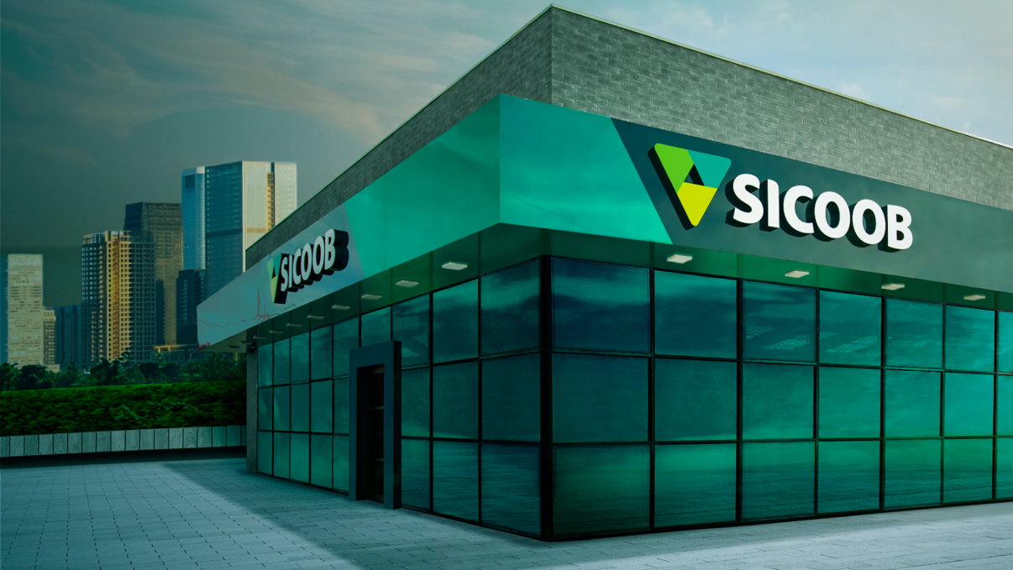
Crédito Rural e Financiamento para o Setor Florestal
sicoob.com.br

Slide 2



Sicoob
O seu maior parceiro no Agro
Grandes negócios para propriedades rurais de todos os tamanhos

Slide 3

RENOVAGRO –
Programa de Financiamento a Sistemas de Produção Agropecuária Sustentáveis

Slide 4

RENOVAGRO
Programa de Financiamento a Sistemas de Produção Agropecuária Sustentáveis
objetivos
Taxa de juros
Reduzir as emissões de gases de efeito estufa oriundas das atividades agropecuárias;
Reduzir o desmatamento;
Aumentar a produção agropecuária em bases sustentáveis;
Adequar as propriedades rurais à legislação ambiental;
Ampliar a área de florestas cultivadas; e
Estimular a recuperação de áreas degradadas
Prefixada entre 8,5% a 10% a.a.
Limite financiável
R$ 5 milhões por cliente e por ano agrícola
Prazo máximo
05 até 12 anos, podendo variar conforme o projeto
Carência
Beneficiários
Até 96 meses de carência, podendo variar conforme projeto
Produtores rurais e suas cooperativas

Slide 5
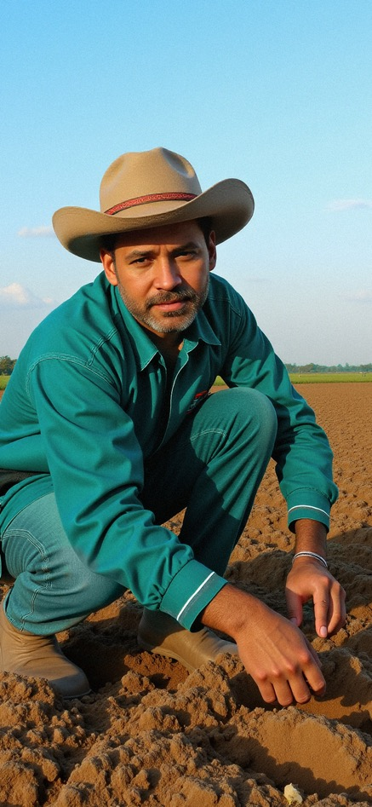
SUBPROGRAMAS
RenovAgro Recuperação e Conversão:
Recuperação de pastagens degradadas;
RenovAgro Orgânico:
Implantação e melhoramento de sistemas orgânicos de produção agropecuária;
1
2
3
RenovAgro Sistema Plantio Direto:
Implantação e melhoramento de sistemas de plantio direto “na palha” de grãos, cana-de-açúcar e hortaliças;
RenovAgro Integração:
Implantação e melhoramento de sistemas de integração lavoura-pecuária, lavoura-floresta, pecuária-floresta ou lavoura-pecuária-floresta e de sistemas agroflorestais;
4
RenovAgro Florestas:
Implantação, manutenção e melhoramento do manejo de florestas comerciais, inclusive aquelas destinadas ao uso industrial ou à produção de carvão vegetal;
6
RenovAgro Ambiental:
Adequação ou regularização das propriedades rurais à legislação ambiental, inclusive recuperação da reserva legal – RL, áreas de preservação permanente – APP e área de uso restrito, recuperação de áreas degradadas e implantação e melhoramento de planos de manejo florestal sustentável e ações de prevenção e combate a incêndios no imóvel rural.
5

Slide 6


SUBPROGRAMAS
7
RenovAgro Manejo de Resíduos:
Implantação, melhoramento e manutenção de sistemas de manejo de resíduos oriundos da produção animal para a geração de energia e compostagem;
8
RenovAgro Palmáceas:
Implantação, melhoramento e manutenção de florestas de palmáceas para uso energético, prioritariamente em áreas produtivas degradadas;
9
RenovAgro Bioinsumos:
Estimulo ao uso de bioinsumos, bem como à produção para uso próprio, nas propriedades rurais, incluindo a implantação ou a ampliação de unidades de produção;
10
RenovAgro Manejo dos Solos:
Adoção de práticas conservacionistas de uso, manejo e proteção dos recursos naturais, incluindo correção da acidez e da fertilidade do solo.

Slide 7
PRONAMP INVESTIMENTO–
Programa Nacional de Apoio ao Médio Produtor

Slide 8
Pronamp Investimento
Programa Nacional de Apoio ao Médio Produtor
objetivos
Taxa de juros
Promover o desenvolvimento das atividades rurais produtivas dos médios produtores rurais, por meio de crédito para inversões fixas e semifixas em bens e serviços relacionados com a atividade agropecuária;
10% a.a.
Limite financiável
R$ 600 mil por ano agrícola e em todo o Sistema Nacional de Crédito Rural (SNCR)
Prazo máximo
Até 08 anos, incluindo carência de até 02 anos
Beneficiários finais
Produtores rurais que possuam renda bruta anual de até R$ 3.500.000,00.

Slide 9
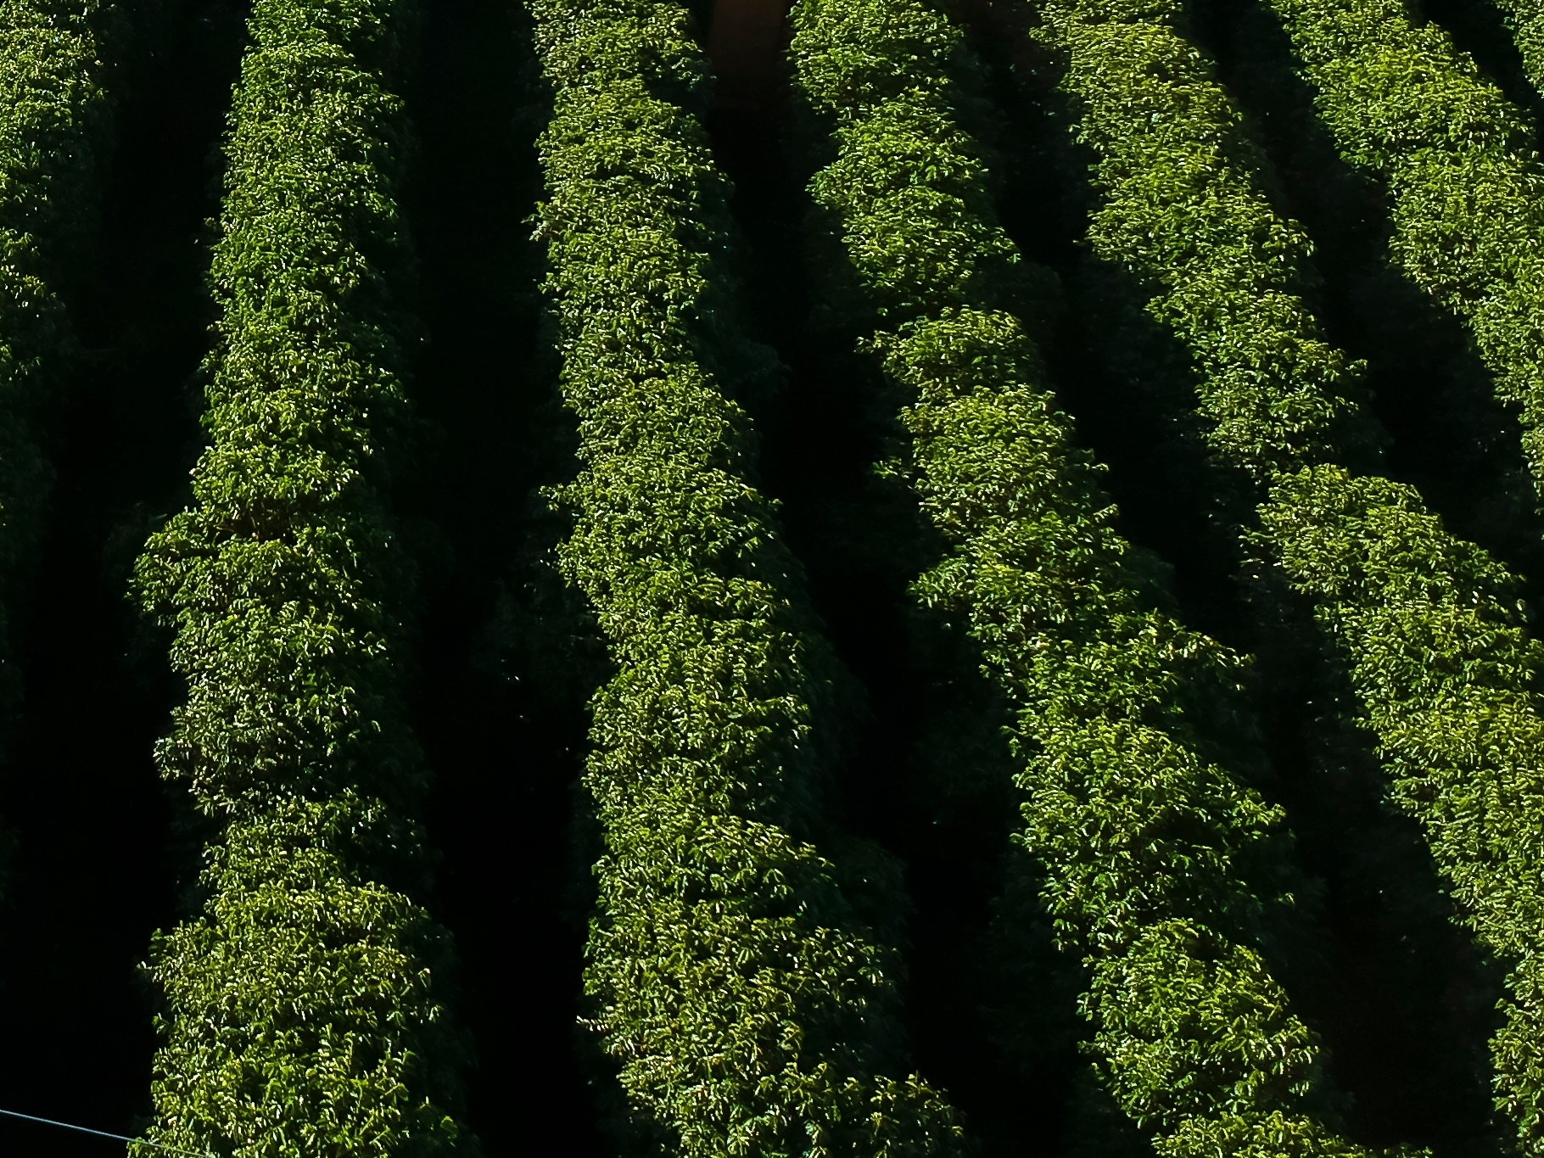
Itens Financiáveis
Construção, reforma ou ampliação de benfeitorias e instalações permanentes;
Obras de irrigação, açudagem e drenagem;
Florestamento, reflorestamento, supressão de vegetação autorizada pelo órgão ambiental competente, destoca e manejo florestal sustentável;
Formação de lavouras permanentes;
Formação ou recuperação de pastagens;
Aquisição de equipamentos empregados na medição de lavouras;
Recuperação ou reforma de máquinas, tratores, embarcações, veículos e equipamentos, desde que destinados especificamente à atividade agropecuária, bem como aquisição de acessórios ou peças de reposição, salvo se decorrente de sinistro coberto por seguro;
Adoção de práticas conservacionistas de uso, manejo e proteção do sistema solo-água-planta, incluindo correção de acidez e fertilidade do solo, e aquisição, transporte, aplicação e incorporação de insumos (calcário, remineralizadores com registro no Ministério da Agricultura e Pecuária – Mapa e outros) para essas finalidades;
Instalações, máquinas e equipamentos de provável duração útil não superior a 5 (cinco) anos; e
Aquisição de máquinas e equipamentos de provável duração útil superior a 5 (cinco) anos.

Slide 10
FUNDO CLIMA–
Projetos de Investimento

Slide 11
objetivos
Apoiar projetos de investimento e a aquisição de máquinas e equipamentos relacionados à redução de emissões de gases do efeito estufa e à adaptação às mudanças do clima e aos seus efeitos, de acordo com as finalidades a seguir:

Slide 12
Beneficiários finais
Limite financiado
Pessoas Jurídicas de Direito Público, à exceção da União;
R$ 50 milhões, por cliente final, a cada 12 meses, contados a partir da data da homologação de cada operação, abrangendo inclusive as operações relativas a sistemas geradores fotovoltaicos.
Para os investimentos relacionados a sistemas geradores fotovoltaicos quando o cliente for classificado por porte como micro, pequena ou média empresa. R$ 20 milhões, por cliente final, a cada 12 meses, contados a partir da data de homologação de cada operação.
Pessoas Jurídicas de Direito Privado com sede e administração no país;
Empresários individuais; e
Pessoas físicas, residentes e domiciliadas no país, para investimento nos setores agropecuário, de produção florestal, de pesca e aquícola, inclusive nos serviços diretamente relacionados.
Prazo máximo
Até 16 anos, incluindo 5 anos de carência
Taxa de juros
A partir de 10,69% a.a. podendo variar conforme o porte do produtor/tipo empresarial

Slide 13
Indústria Verde:
Transição Energética
Florestas Nativas e Recursos Hídricos
Apoiar a produção de bens e serviços de maneira ambientalmente responsável e sustentável, minimizando os impactos negativos no meio ambiente, reduzindo as emissões de gases de efeito estufa e o consumo de recursos naturais não renováveis, promovendo práticas de produção alinhadas com os princípios do desenvolvimento sustentável, incluindo a economia circular, adaptando-se aos impactos das mudanças climáticas.
Apoiar a adoção de fontes de energia limpa, envolvendo a modernização das redes de energia, o incentivo à eletrificação de setores com altas emissões de gases de efeito estufa e outros poluentes atmosféricos, incluindo a produção de hidrogênio com fontes renováveis e a promoção do uso responsável e eficiente da energia.
Apoiar a conservação, recuperação e gestão responsável de florestas e promover a mitigação climática, a sustentabilidade ambiental, a disponibilidade de água, a proteção e uso sustentável da biodiversidade e a resiliência às mudanças climáticas.
CIRCULAR SUP/ADIG Nº 36/2026-BNDES

Slide 14
CPR-F
Cédula de Produto Rural com Liquidação Financeira

Slide 15
CPR-F
Cédula de Produto Rural com liquidação Financeira
Limite financiável
Taxa de juros
De acordo com a capacidade de pagamento do cooperado
Taxa pré-fixada: a partir de 16,99% a.a.
Taxa pós-fixada: a partir de 3,65% a.m. (100% do CDI + % ao ano.
Beneficiários finais
Prazo máximo
Poderá ainda ser contratado por pessoas jurídicas que beneficiam ou promovem a primeira industrialização dos produtos rurais
Até 60 meses

Slide 16
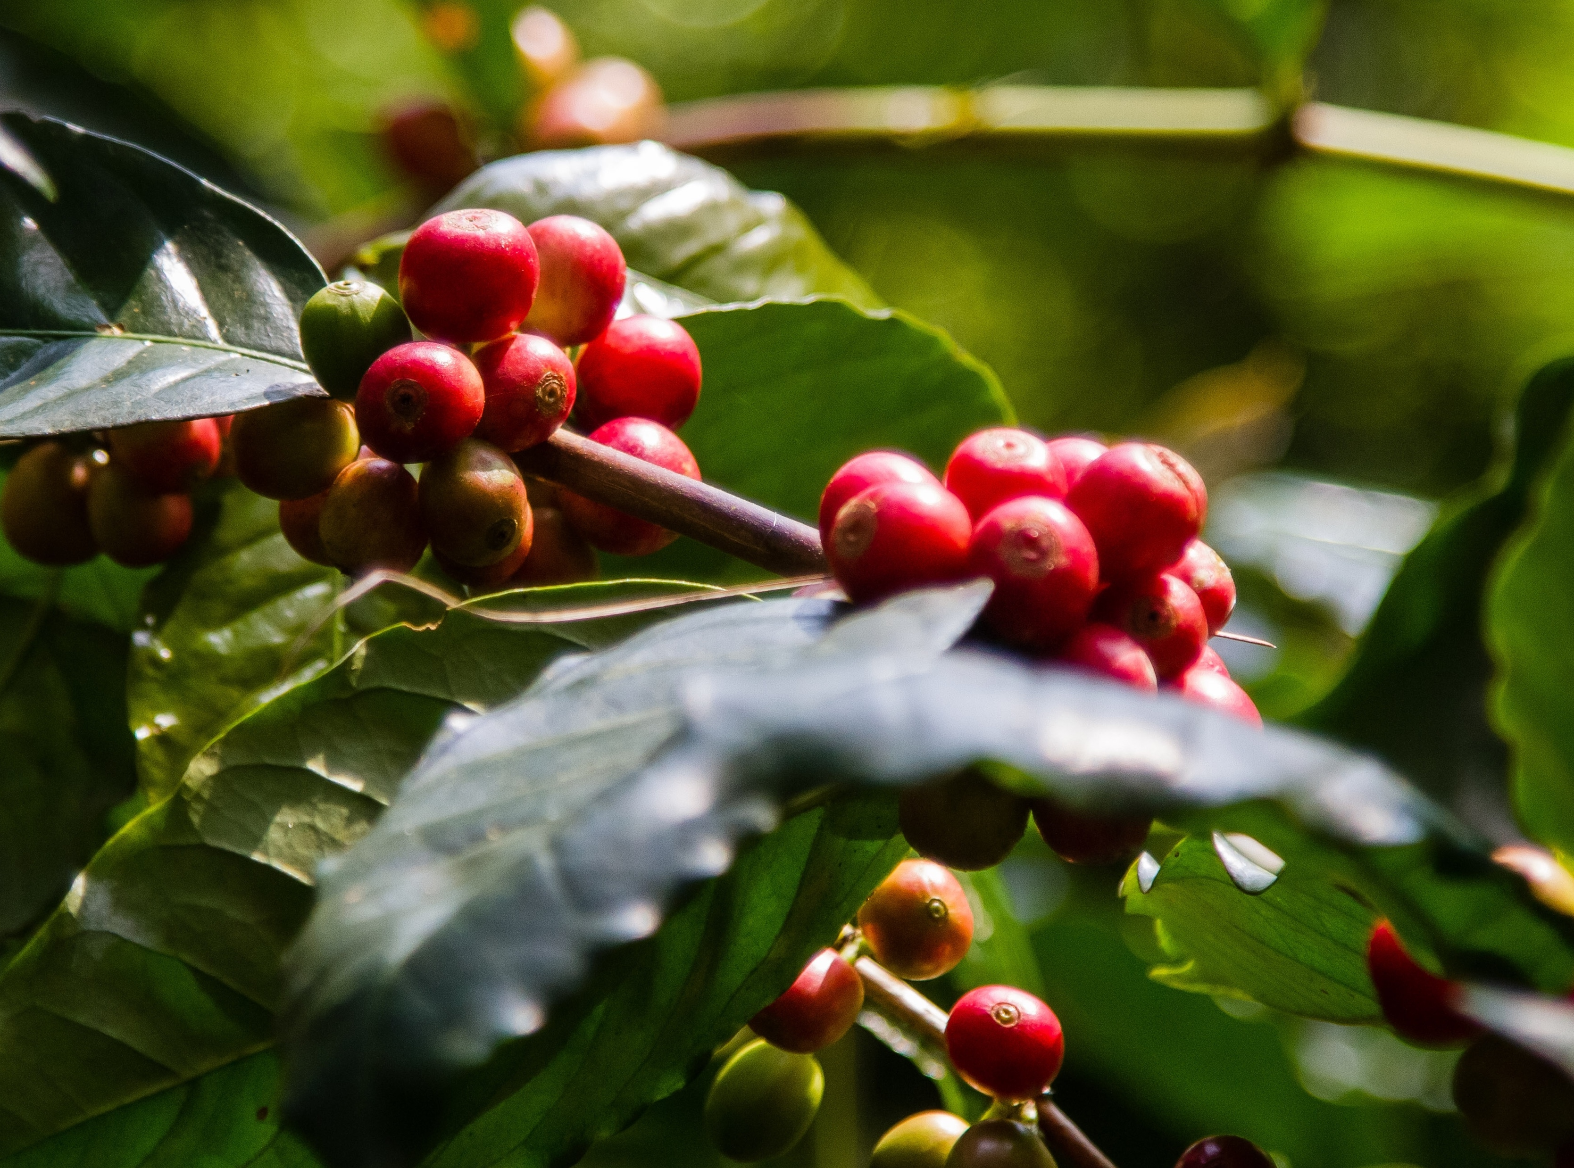
Características principais:
a) A produto é um título de valores mobiliários – não é crédito rural tradicional nem pode ser considerado uma operação de crédito;
b) A emissão de CPR-F supre as necessidades da produção, sejam elas equivalentes ao custeio, à comercialização, à industrialização, ao capital de giro, sejam até mesmo ao investimento.
Poderá ainda ser contratado por pessoas jurídicas que beneficiam ou promovem a primeira industrialização dos produtos rurais.

Slide 17
FINANCIAMENTOS EMPRESARIAL INDUSTRIAL

Slide 18

Itens financiáveis
Condições
Taxa de juros: A partir de 1,78% a.M.
Limite financiável: De acordo com a capacidade de pagamento do cooperado;
Beneficiários finais: Pessoas físicas e pessoas jurídicas;
Prazo máximo: Até 72 meses
Energia solar fotovoltaica;
Insumos empresariais e industriais;
Insumos agropecuários;
Equipamentos em geral;
Máquinas de grande porte;
Veículos com finalidade empresarial ou industrial (Rural);
Mão de obra e serviços

Slide 19
FINANCIAMENTOS ESG –
CRÉDITO SUSTENTÁVEL

Slide 20


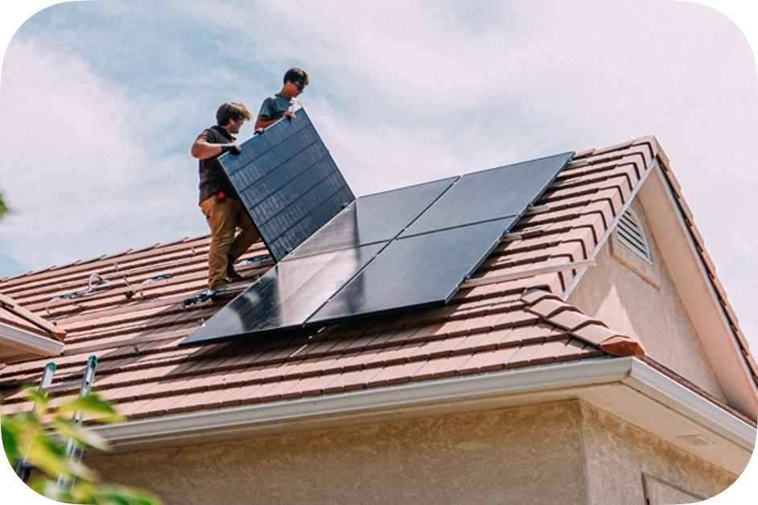
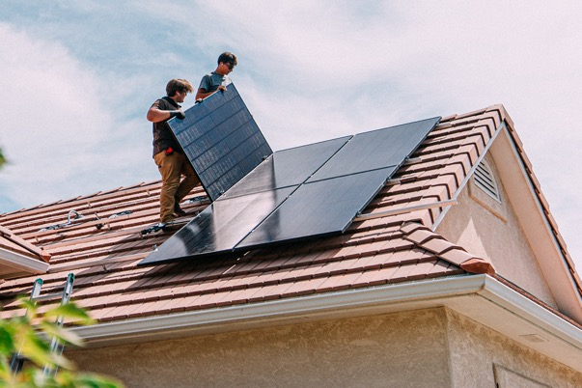
Linha com destinação ao financiamento de:
Energia solar fotovoltaica;
Máquinas e equipamentos com o selo “A” Procel;
Equipamentos para tratamento de resíduos.
TAXA DE JUROS: A partir de 1,78% a.m.
Limite financiável: De acordo com a capacidade de pagamento do cooperado;
Prazo máximo: Até 72 meses;
Beneficiários finais: Pessoas Físicas e Pessoas Jurídicas

Slide 21
PRONAF
Programa Nacional de Fortalecimento da Agricultura Familiar

Slide 22
Subprogramas
PRONAF CUSTEIO: Financiamento a itens de custeio relacionados à atividade agrícola ou pecuária desenvolvidas;
PRONAF AGROINDUSTRIA: Financiamento a agricultores e produtores rurais familiares, pessoas físicas e jurídicas, e a cooperativas para investimento em beneficiamento, armazenagem, processamento e comercialização agrícola, extrativista, artesanal e de produtos florestais; e para apoio à exploração de turismo rural.
PRONAF AGROECOLOGIA: Financiamento a agricultores e produtores rurais familiares, pessoas físicas, para investimento em sistemas de produção agroecológicos ou orgânicos, incluindo-se os custos relativos à implantação e manutenção do empreendimento.
PRONAF BIOECONOMIA: Financiamento a agricultores e produtores rurais familiares, pessoas físicas, para investimento na utilização de tecnologias de energia renovável, tecnologias ambientais, armazenamento hídrico, pequenos aproveitamentos hidroenergéticos, silvicultura e adoção de práticas conservacionistas e de correção da acidez e fertilidade do solo, visando sua recuperação e melhoramento da capacidade produtiva.
PRONAF MAIS ALIMENTO: Financiamento a agricultores e produtores rurais familiares, pessoas físicas, para investimento em sua estrutura de produção e serviços, visando ao aumento de produtividade e à elevação da renda da família.

Slide 23

Condições:
TAXA MÁXIMA DE JUROS: Até 8%
Limite financiável: Até R$ 450.000,00 por ano agrícola, podendo variar de acordo com o subprograma;
Prazo máximo: Até 10 anos, com carência de até 36 meses, podendo variar de acordo com o subprograma;
Beneficiários finais: Pessoas físicas enquadradas como agricultores familiares do Pronaf e pessoas jurídicas a depender do subprograma.

Slide 24
Obrigada!
sicoob.com.br

